Slide 1

新能源系列课程之
直流充电系统
讲师：孙立伟

Slide 2

直流充电系统
学习目标：
本节课主要讲解新能源汽车直流充电系统接口定义，电路原理。完成本节学习后，你将能够：
了解新能源汽车充电桩定义
掌握新能源汽车充电系统种类
掌握新能源汽车交流充电系统组成、交流充电口定义及电路原理。
本节学习结束后，有一份测试需要你完成，你必须通过该测试，才能完成本节课的学习。

Slide 3
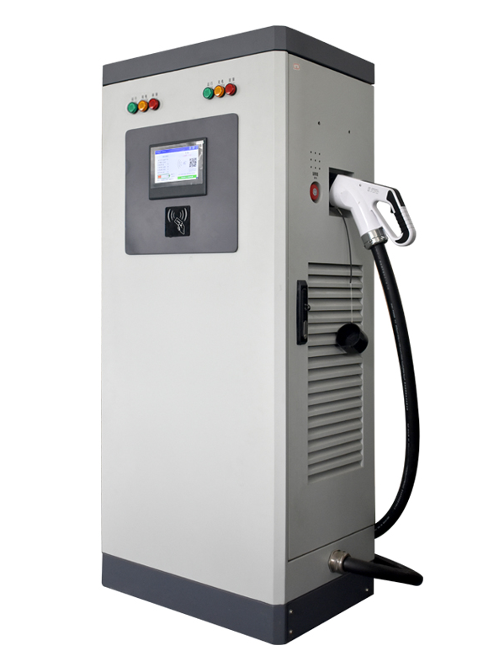
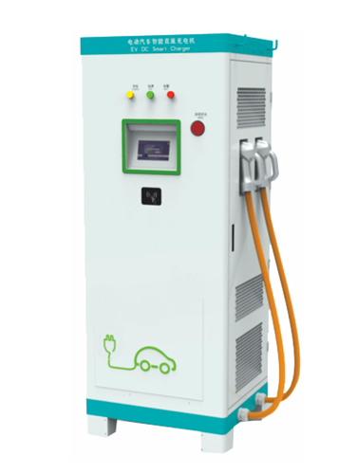
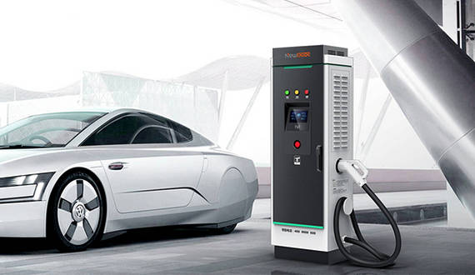
直流充电系统
一、直流充电桩定义
是通过内部AC-DC充电模块，将交流电转为直流电为车辆充电。
二、分类
单枪 30KW/60KW/120KW
双枪 120KW（60KW/60KW）
输出电压等级： 乘用车200-500VDC
商用车350-750VDC
通用型200-750VDC

Slide 4
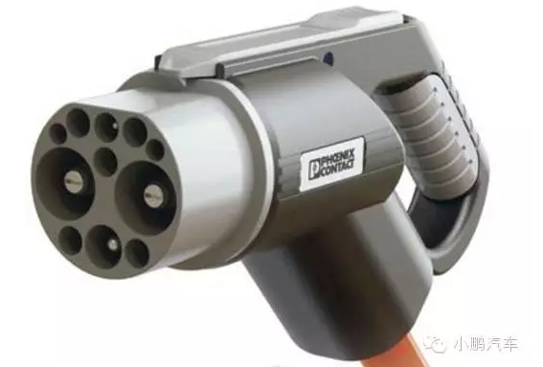
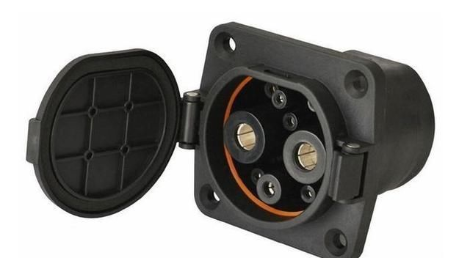
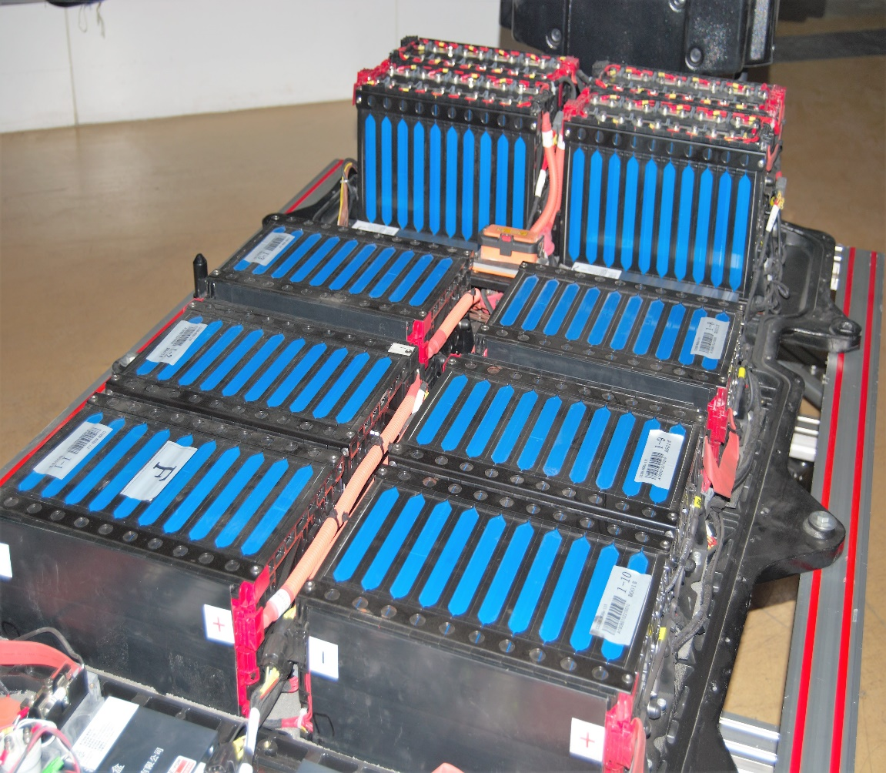
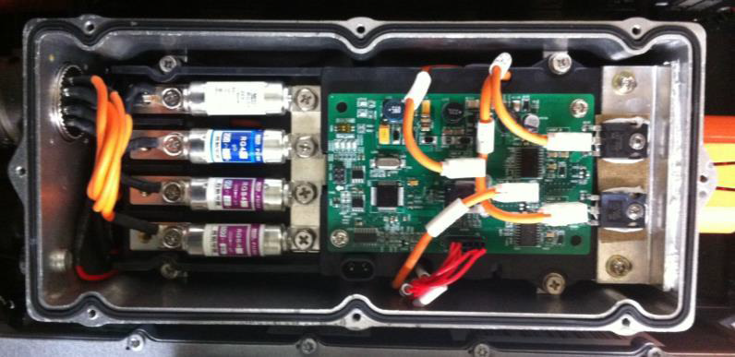
直流充电系统
一、直流充电桩定义
是通过内部AC-DC充电模块，将交流电转为直流电为车辆充电。
二、分类
单枪 30KW/60KW/120KW
双枪 120KW（60KW/60KW）
三、直流充电组成
直流充电桩、
直流充电枪、
直流充电口、
高压配电盒、
动力电池。

Slide 5
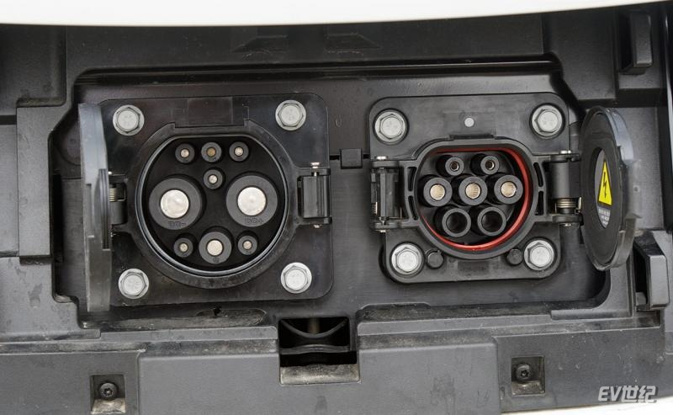
直流充电系统
一、直流充电桩定义
是通过内部AC-DC充电模块，将交流电转为直流电为车辆充电。
二、分类
单枪 30KW/60KW/120KW
双枪 120KW（60KW/60KW）
三、直流充电组成
直流充电桩、
直流充电枪、
直流充电口、
高压配电盒、
动力电池。
四、直流充电口
直流充电口

Slide 6
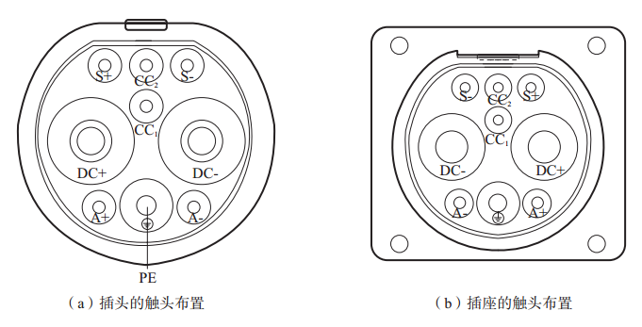
直流充电系统
一、直流充电桩定义
是通过内部AC-DC充电模块，将交流电转为直流电为车辆充电。
二、分类
单枪 30KW/60KW/120KW
双枪 120KW（60KW/60KW）
三、直流充电组成
直流充电桩、
直流充电枪、
直流充电口、
高压配电盒、
动力电池。
四、直流充电口
DC+、DC-、S+、S-、PE、CC1、CC2、A+、A-
S+：充电通讯 | A+：低压辅助
S-：充电通讯 | A-：低压辅助
DC+：直流电源正极 | CC1：充电连接确认
DC+：直流电源负极 | CC2：充电连接确认
PE：地线 | /

Slide 7
直流充电系统
一、直流充电桩定义
是通过内部AC-DC充电模块，将交流电转为直流电为车辆充电。
二、分类
单枪 30KW/60KW/120KW
双枪 120KW（60KW/60KW）
三、直流充电组成
直流充电桩、
直流充电枪、
直流充电口、
高压配电盒、
动力电池。
四、直流充电口
DC+、DC-、S+、S-、PE、CC1、CC2、A+、A-
五、直流充电电路原理

Slide 8
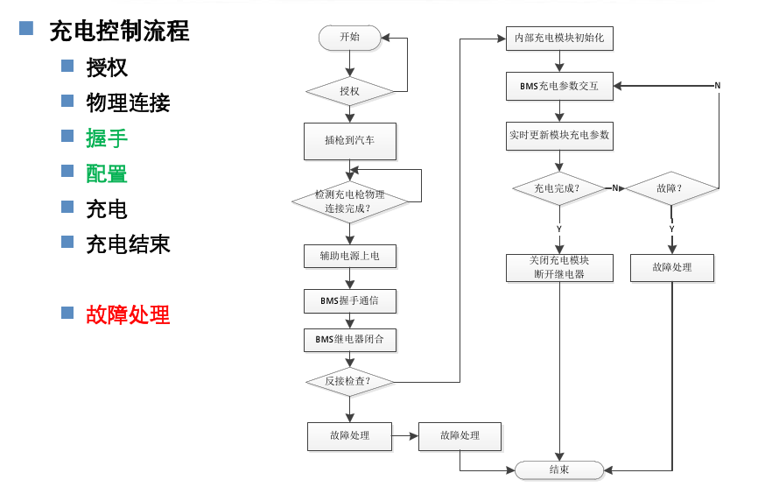

Slide 9
外部充电桩
车辆接口
电动汽车
D1
K1
车辆插头
车辆插座
K5
AC
C
DC
C
电流
1
DC+
C
C
K2
K6
电池组
C
C
泄放
V
C
DC
C
DC
2
DC-
IMD
车辆接地
设备接地
3
PE
4
S+
辅助电源
充电桩控制器
12V
5
S-
12V
R2
R3
R4
车辆控制装置
6
R5
检测点1
CC1
7
K3
CC2
检测点2
K4
8
A+
9
A-

Slide 10
直流充电系统
一、直流充电桩定义
是通过内部AC-DC充电模块，将交流电转为直流电为车辆充电。
检测点1电压 | S开关（枪头） | 枪头与枪座 | 备注
12V | 断开 | 断开
6V | 闭合 | 断开
6V | 断开 | 结合
4V | 闭合 | 结合 | 完全结合
二、分类
单枪 30KW/60KW/120KW
双枪 120KW（60KW/60KW）
三、直流充电组成
直流充电桩、
直流充电枪、
直流充电口、
高压配电盒、
动力电池。
四、直流充电口
检测点2电压 | 枪头与枪座 | 备注
12V | 断开 | 未连接
6V | 结合 | 可靠连接
DC+、DC-、S+、S-、PE、CC1、CC2、A+、A-
五、直流充电电路原理
1.检测点控制原理

Slide 11
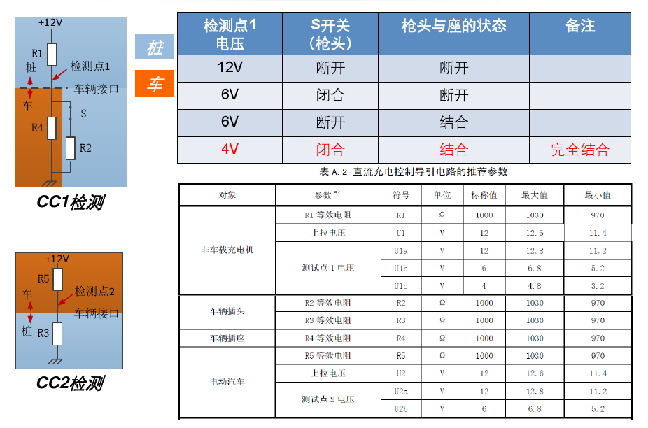

Slide 12
直流充电系统
一、直流充电桩定义
是通过内部AC-DC充电模块，将交流电转为直流电为车辆充电。
二、分类
单枪 30KW/60KW/120KW
双枪 120KW（60KW/60KW）
三、直流充电组成
直流充电桩、
直流充电枪、
直流充电口、
高压配电盒、
动力电池。
四、直流充电口
DC+、DC-、S+、S-、PE、CC1、CC2、A+、A-
五、直流充电电路原理
1.检测点控制原理
2.充电枪内部结构

Slide 13
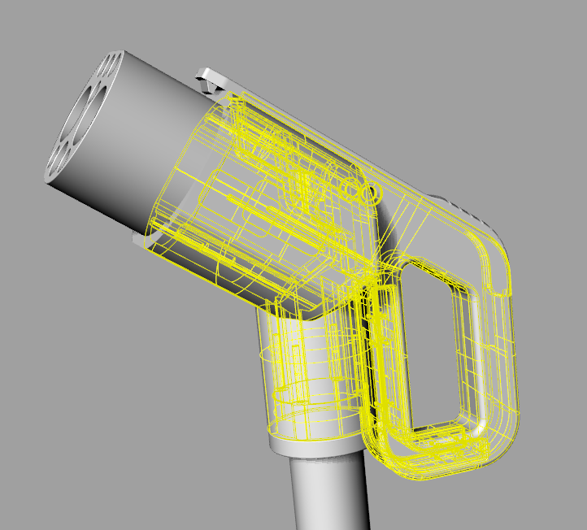

Slide 14
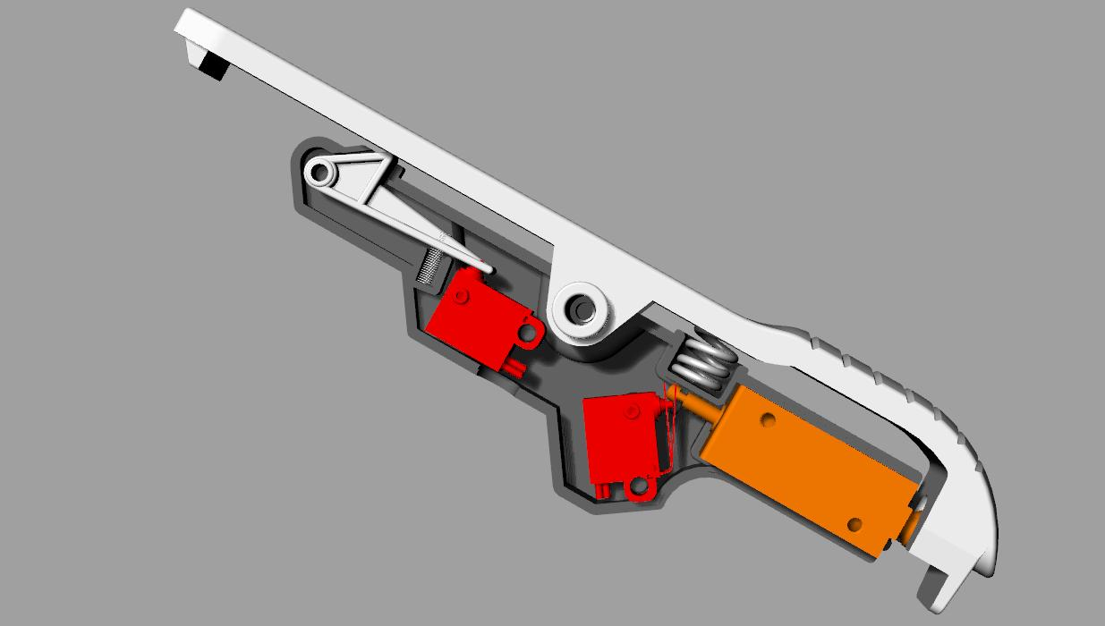

Slide 15
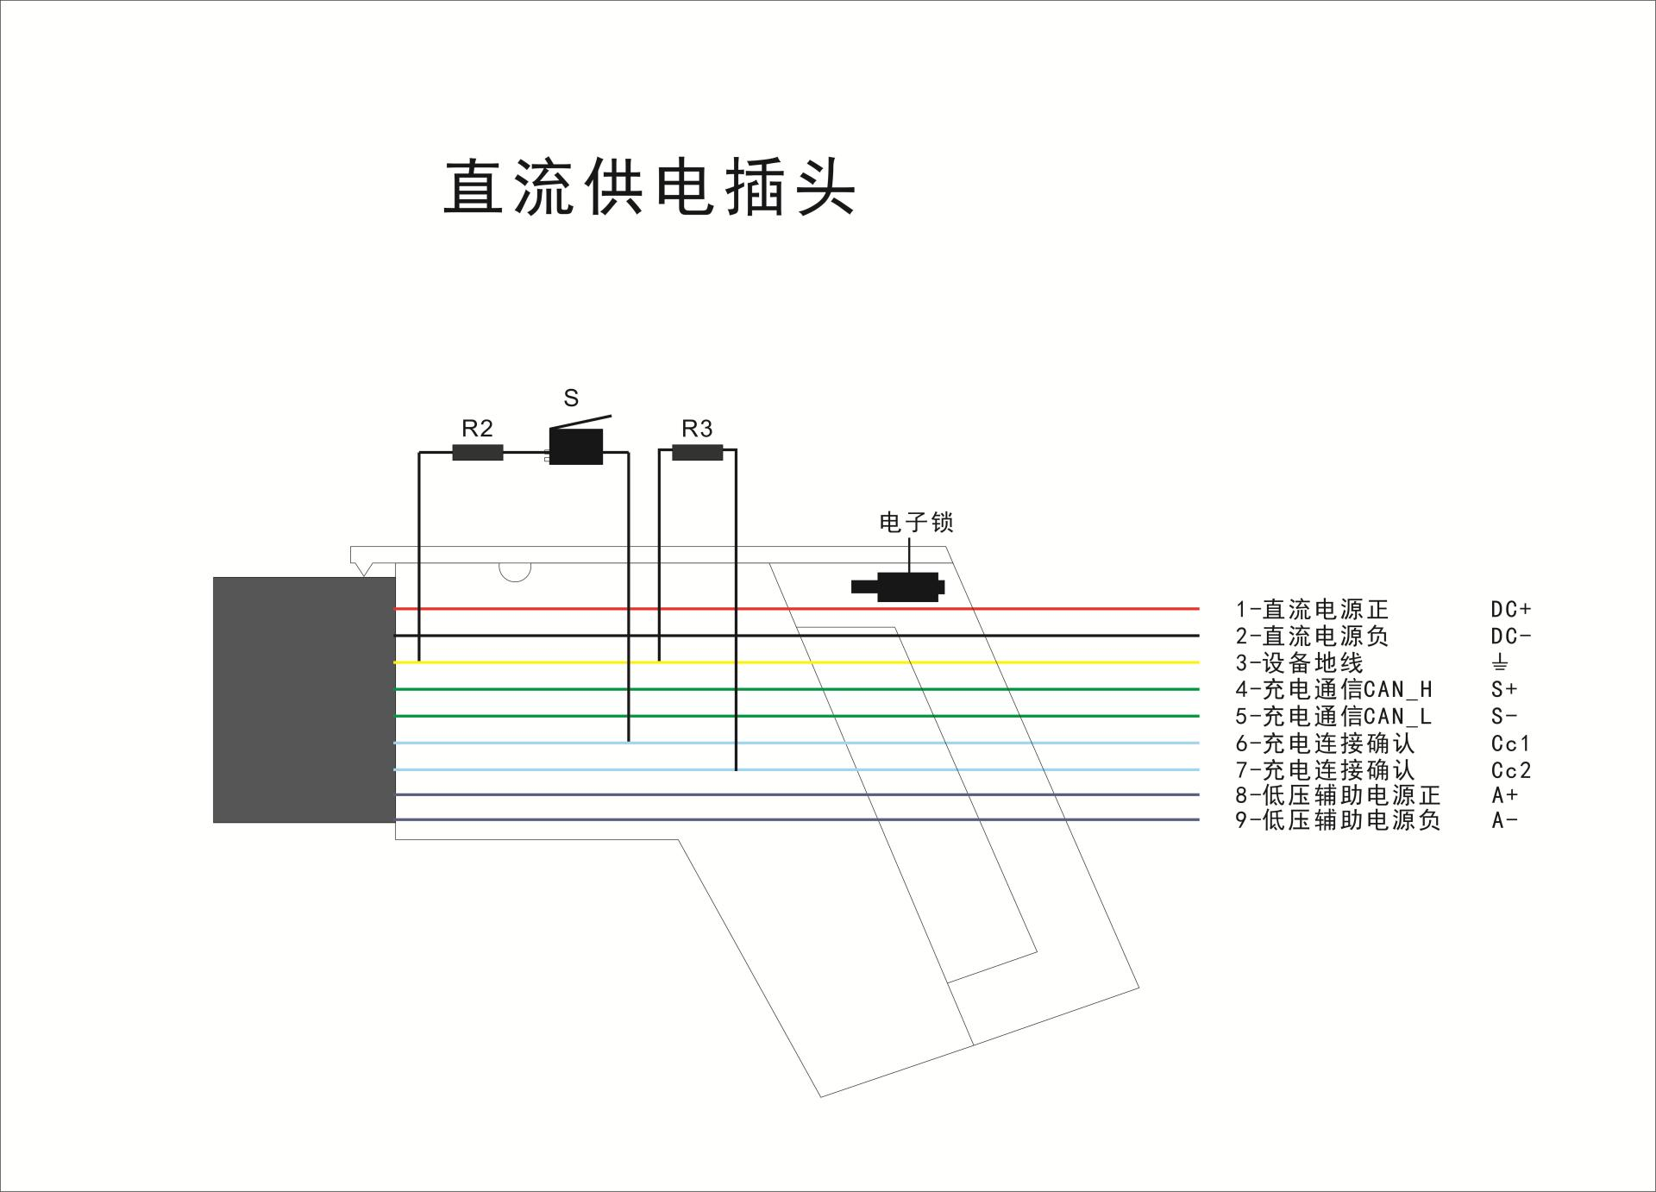

Slide 16


Slide 17
直流充电系统
一、直流充电桩定义
是通过内部AC-DC充电模块，将交流电转为直流电为车辆充电。
二、分类
单枪 30KW/60KW/120KW
双枪 120KW（60KW/60KW）
三、直流充电组成
直流充电桩、
直流充电枪、
直流充电口、
高压配电盒、
动力电池。
四、直流充电口
DC+、DC-、S+、S-、PE、CC1、CC2、A+、A-
五、直流充电电路原理
1.充电枪内部结构
2.检测点控制原理

Slide 18
直流充电系统
一、直流充电桩定义
是通过内部AC-DC充电模块，将交流电转为直流电为车辆充电。
二、分类
单枪 30KW/60KW/120KW
双枪 120KW（60KW/60KW）
三、直流充电组成
直流充电桩、
直流充电枪、
直流充电口、
高压配电盒、
动力电池。
四、直流充电口
DC+、DC-、S+、S-、PE、CC1、CC2、A+、A-
五、直流充电电路原理
1.充电枪内部结构
2.检测点控制原理
六、直流充电桩内部原理

Slide 19
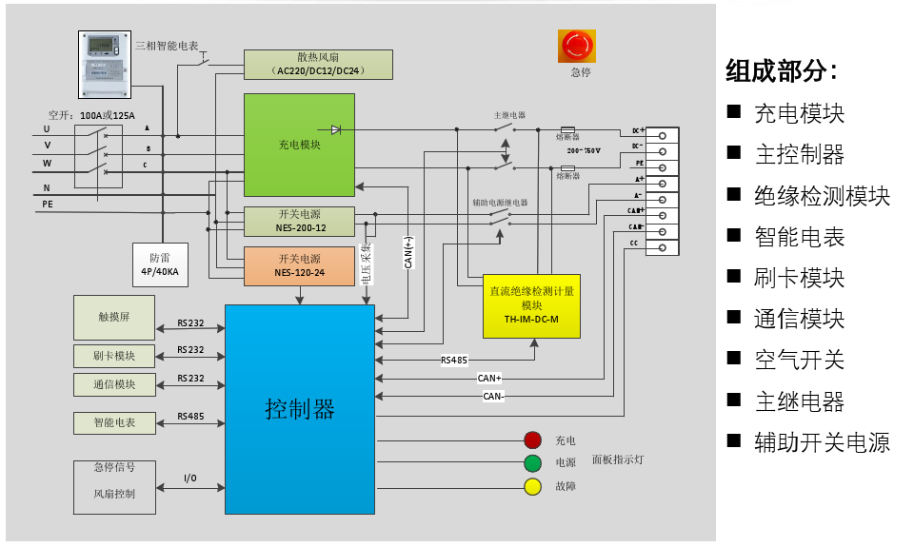
直流充电桩内部原理

